Slide 1
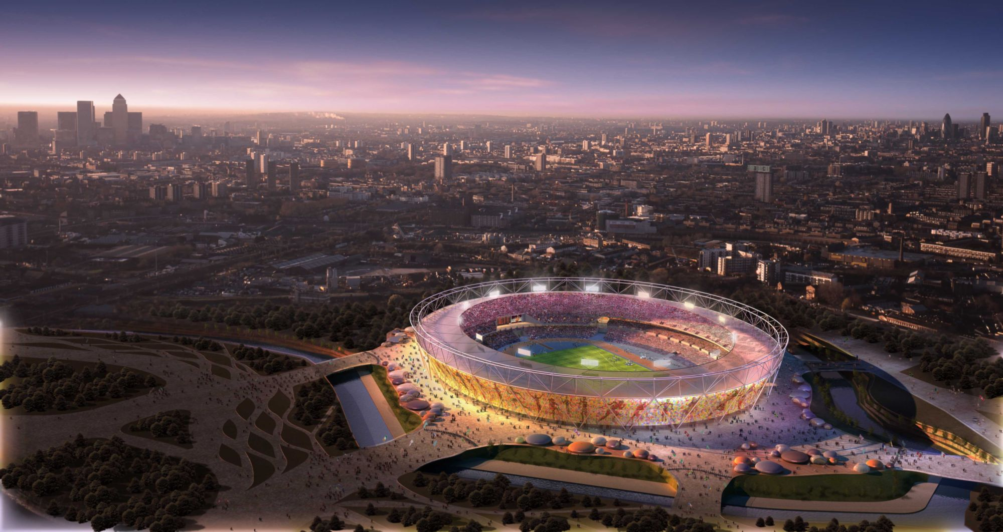
Question 2 : Les territoires dans la mondialisation
Etude de cas
Londres, ville mondiale
Thème 2 : les dynamiques de la mondialisation
London Olympic Stadium situé à Lower Lea Valley sur le site de Stratford dans la banlieue Est de Londres, au cœur du parc olympique.

Slide 2
Progression
Introduction
I. Londres, un pôle majeur de la mondialisation
II. Des aménagements qui renforcent l’attractivité
III. finalisation du schéma
Conclusion

Slide 3
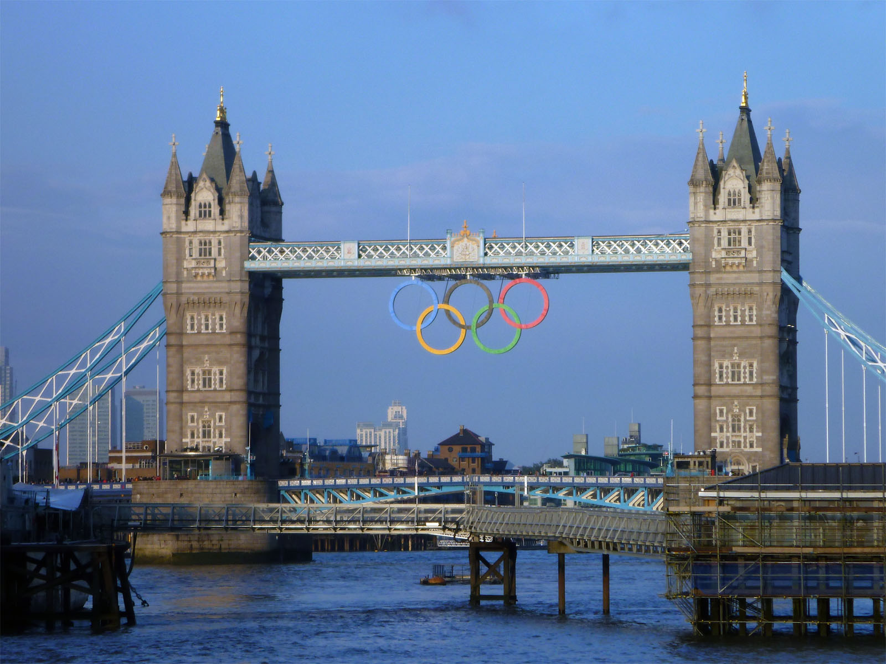
Introduction
Avec quelques 12,4 millions d’habitants pour l’aire urbaine (8.6 pour le Grand Londres/chiffres de 2010), la capitale de Royaume Uni s’impose comme une métropole de rang mondial. Située à l’extrémité Nord-Ouest de la mégalopole européenne, Londres s’érige comme un centre d’impulsion de la mondialisation. Elle est une ville mondiale qui par son commandement (administration publique, finances, administration des entreprises) et par son rayonnement (politique, commercial, culturel) exerce une influence qui déborde le cadre de son propre pays pour atteindre le monde entier. Elle se caractérise par une forte concentration de population, de capitaux, de sièges sociaux, de banques, de services spécialisés aux entreprises et d’organismes de recherche-développement. Elle dispose aussi d’infrastructures de transport de niveau mondial et d’une importante capacité d’accueil d’événements internationaux. Enfin, elle prend appui sur un espace régional actif.
Comment Londres exerce-t-elle son influence au niveau mondial ? Quelles sont les manifestations de sa puissance ? Pourquoi peut-elle être considérée comme un territoire au cœur de la mondialisation ?
London Bridge aux couleurs des JO (été 2012)

Slide 4
I. Londres, un pôle majeur de la mondialisation
Londres : métropole globale
Capitale du Royaume-Uni et ancienne capitale impériale, Londres figure aux premiers rangs des îles à vocation de commandement mondial, rôle qu’elle esquissait dès le 18esiècle (…). Depuis les années 1980, la métropole s'est inscrite et a donné une impulsion à un réseau planétaire de villes qui transcende aujourd’hui les frontières nationales (…). Les savoir-faire dans les domaines du commerce, du négoce et de l’assurance assurent à Londres un rôle de marché mondial outre son rôle de commandement économique (sièges sociaux), d’innovation culturelle, scientifique et d’administration nationale. Londres est une ville-capitale de rang global avec pour hinterland le monde et non plus le seul Royaume-Uni.
Londres est devenue la première place bancaire par la concentration de près de 550 banques étrangères. La capitalisation boursière du marché des actions de la métropole est équivalente à celle des principales bourses européennes combinées. Qui plus est, le London Stock Exchange est la bourse la plus internationalisée au monde bénéficiant des accumulations historiques et des liens que le Royaume-Uni a tissés au cours des deux derniers siècles (…).
La métropole est par ailleurs, de très loin, le premier marché des changes, avec un chiffre d’affaires équivalent à 460 milliards d’euros échangés quotidiennement, plus que New York et Tokyo réunies. Premier marché pour les métaux (Metal Exchange) et l’affrètement maritime, la métropole est enfin le marché de l’assurance et de la réassurance le plus important au monde en termes de revenus. Même si le Royaume-Uni n’est plus une grande puissance, l’accumulation capitaliste lui a permis de conserver de grands groupes à l’échelle mondiale (…). Ils sont loin d’être isolés, puisque près du tiers des plus grandes compagnies européennes a élu domicile à Londres(…). Enfin, les entreprises londoniennes sont les plus connectées avec leurs homologues étrangères, ce qui révèle le degré d’internationalisation de Londres à l’échelle mondiale.
Manuel Appert - http://geocarrefour.revues.org/5872#tocfrom1n2
Questions
1. Dans quel domaine Londres s’impose-t-elle comme un pôle décisionnel de rang international ? Justifiez votre réponse.
2. Quelles autres compétences font d’elle une ville mondiale ?
1. C’est dans le domaine économique et plus précisément financier que Londres exerce une réelle domination au niveau international. Près de 550 banques étrangères sont installées dans la capitale. Sa place boursière, le London Stock Exchange, est la plus puissante de toutes les bourses européennes. Internationalisée, elle s’impose dans le domaine du marché des changes (marché sur lequel s'échangent les devises les unes contre les autres. C'est le plus important marché financier du monde) en rivalisant avec des bourses aussi puissantes que celle de New York et Tokyo.
2. Outre la finance, Londres propose dans le domaine économique une large variété d’activités. Du commerce (premier marché des métaux) à l’assurance (exemple : affrètement maritime) en passant par l’innovation scientifique, Londres s’affirme comme un lieu majeur de l’économie mondiale. Elle concentre les sièges sociaux de nombreuses entreprises nationales et étrangères qui sont en interconnexion avec l’international. Enfin, Londres est une ville capitale qui abrite l’administration nationale.

Slide 5
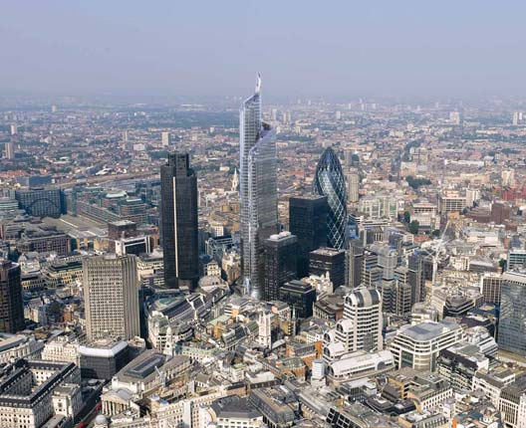
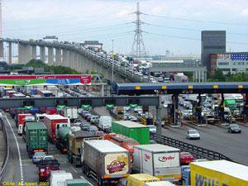
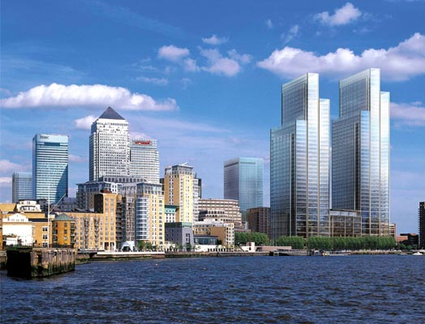
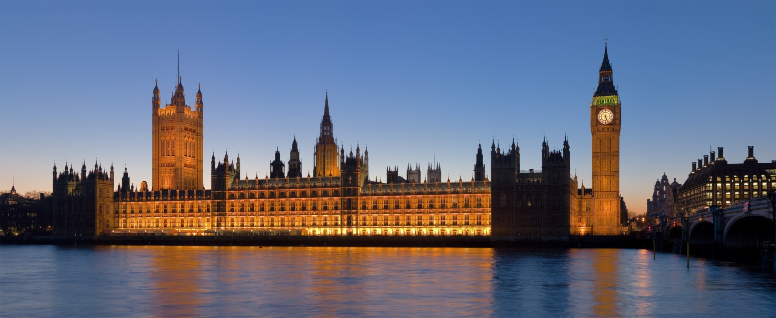
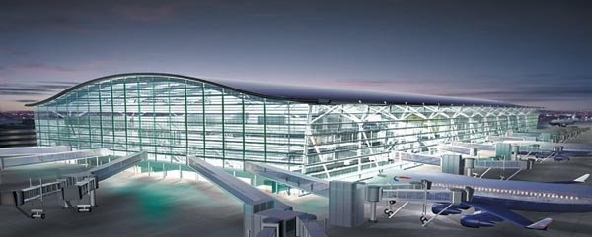
I. Londres, un pôle majeur de la mondialisation
Recherche
1. Qu’appelle-t-on Thames Gateway ?
2. Quelle est la particularité de la banlieue de Stratford ?
Questions : lecture du document
1. Quels sont les deux grands quartiers des affaires de Londres ?
2. Où siège le gouvernement britannique ?
3. Combien d’aéroports fait apparaître la carte ?
4. Quel axe de communication permet d’accéder au Grand Londres ?
1. Le projet Thames Gateway consiste à régénérer l’estuaire de la Tamise au niveau économique et urbain. Cette région abrite en effet quelques uns des quartiers les plus défavorisés du pays. Elle est caractérisée par une carence dans les transports en commun. Le projet de transformation de ce territoire (environ 70 km, entre Canary Wharf à Londres et la mer du Nord /plus de 80 000 hectares) est mené par l’Etat. Sa mise en œuvre se fait par des Agences régionales de Développement
2. La banlieue de Stratford, située à l’Est du Grand Londres a fait l’objet d’un total remaniement lorsque la ville fut désignée pour accueillir les JO de 2012. La décision d’y construire le village olympique ainsi que la majeure partie des équipements nécessaires au bon déroulement des jeux s’inscrit dans une stratégie de renouvellement urbain orchestré par l’Etat et la municipalité. La bonne accessibilité du lieu a transformé cette banlieue industrielle en déclin en un territoire compétitif et attractif économiquement. Mais cette transformation a un prix : la métamorphose totale du quartier et l’expropriation de plus de 1000 résidents.
La « M25 London orbital road » (Route orbitale de Londres M25) est l’autoroute circulaire du Grand Londres, une sorte de gigantesque périphérique long de 188 km. En Europe, le M25 est le deuxième périphérique le plus long après celui de Berlin. L’autoroute a été construite entre 1975 et 1986. C’est aussi la route la plus fréquentée du Royaume-Uni (196.000 véhicules par jour en 2003)
Heathrow, 1ème aéroport Européen

Slide 6
Schéma
L’organisation d’une ville mondiale : Londres
Commençons par tracer le cadre de notre croquis : Tamise, limites du Grand Londres. On peut pour cela utiliser la carte étudiée précédemment.
Faisons apparaître les informations qui vont nous permettre d’élaborer notre croquis :
- les CBD
- le siège du parlement
- les aéroports
- le parc olympique
- le projet Thames Gateway
- le M25 saturé et les différentes voies d’accès au Grand Londres
Conseil : notez toutes les informations reportées sur une feuille car elles constitueront les éléments de la légende qu’il faudra organiser.
M25
Stratford
La City
⇧
Canary Wharf
Constat : il faut simplifier les tracés car il vous sera impossible d’être aussi précis(e) sans document d’appui.
Heathrow
Westminster
⇧
Tamise
Limites du Grand Londres
Quartiers des affaires
Siège du parlement britannique
Aéroports internationaux
Village olympique
réseau autoroutier
politique de régénération
urbaine (Thames Gateway)
⇧

Slide 7
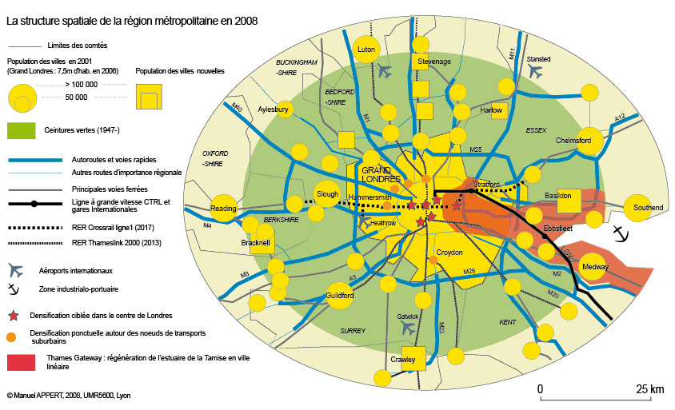
II. Des aménagements qui renforcent l’attractivité
2. Londres dispose de cinq aéroports internationaux : Heathrow (4ème aéroport mondial en termes de trafic de passagers, avec environ 65,9 millions qui y ont transité en 2010/1er aéroport mondial pour le trafic international avec plus de 63 millions de passagers en 2011), Luton, Stansted, Gatwick et l’aéroport de la City (vols européens + un long courrier en provenance de New York). De plus, pour relier le continent Européen, Londres dispose d’une ligne à grande vitesse (CTRL : Liaison ferroviaire du Tunnel sous la Manche). Il faut environ 2h15 pour relier Londres à Paris et 1h50 pour se rendre à Bruxelles via l’Eurostar. Cette accessibilité multiple fait de Londres un nœud de communication international, un hub majeur au niveau planétaire (plateforme de correspondance, interface privilégiée par sa position spatiale et ses infrastructures de communication).
Questions/Recherche
1. Qu’appelle-t-on ceinture verte ? Quelle conséquence a-t-elle sur l’extension urbaine ?
2. Pourquoi Londres peut-elle être qualifiée de nœud de communication international ?
3. Quels sont les moyens de transports qui permettent de circuler à l’intérieur de l’aire métropolitaine ?
3. C’est grâce au réseau routier (routes régionales, autoroutes…) que les différents comtés de l’aire urbaine londonienne sont reliés entre eux. Le M25, autoroute périphérique qui entoure le Grand Londres permet d’accéder au cœur de la ville qui rassemble l’essentiel des activités économiques. Il est cependant quotidiennement congestionné. L’autre moyen de transport utilisé est la voie ferrée : le réseau s’organise en forme de toile d’araignée et il gagne en densité au cœur de la ville.
1. La ceinture verte (Green belt) est un concept créé pour contrôler la croissance des villes. Elle fut appliquée à Londres dès1947. L'idée est d'entourer une agglomération d'une zone non-bâtie, où l'urbanisation sera limitée, afin de maintenir un espace où l'agriculture, les forêts et les loisirs de plein air pourront se développer. Le but principal de la politique des ceintures vertes est d'empêcher l'étalement urbain.

Slide 8
Schéma
L’organisation d’une ville mondiale : Londres
⇧
⇧
M25
Stratford
⇧
La City
Canary Wharf
Heathrow
Westminster
⇧
Tamise
Vers
l’Europe
⇧
Ceinture verte
aéroports internationaux
Ligne de l’Eurostar
Voies ferrées
⇧

Slide 9
II. Des aménagements qui renforcent l’attractivité.
Les JO, vitrine et levier d'une capitale de la mondialisation
À l’occasion des jeux olympiques, les édiles locaux veulent approfondir une vaste opération de renouvellement urbain. Cette opération « permet à l’État et à la municipalité de Londres de substituer à Stratford, banlieue industrielle en déclin de l’est londonien, un territoire plus compétitif dans le contexte de mondialisation et de métropolisation »
Il s’agit de « transformer physiquement un espace vaste et faiblement peuplé pour lui permettre de se conformer économiquement et socialement à celui d’une ville globale. Plus concrètement, est entendue la planification d’un ensemble de quartiers, dense, attractif et résolument tourné vers les acteurs internationaux de l’immobilier dans le contexte d’un désengagement financier des pouvoirs publics. »
Les aménagements prévus dans le cadres des jeux olympiques s’inscrivent dans un projet plus large entamé dans les années 2000 : le Grand Londres. « Le programme de rénovation urbaine et d’équipement est ainsi relativement conforme aux autres opérations d’aménagement menées dans le Grand Londres depuis 2000. Depuis la publication du premier London Plan en 2004, la municipalité du Grand Londres a identifié des zones à réaménager en priorité : les opportunity areas. Ces espaces qui ont en commun un niveau élevé de précarité et/ou un niveau d’accessibilité important, doivent assurer (et/ou absorber) l’essentiel de la croissance de la ville durant les vingt prochaines années. Contrainte spatialement par une ceinture verte, Londres mise sur une croissance urbaine compacte, faiblement consommatrice d’espace et d’énergie. Le principe est alors de densifier ponctuellement les nœuds de réseaux de transports collectifs pour minimiser les déplacements motorisés »
Les jeux ont pour principal effet d’accélérer le processus de renouvellement notamment à Stratford, au prix parfois d’une gouvernance locale sacrifiée « Pour accélérer le processus de décision et structurer le renouvellement d’un vaste espace qui dépasse largement le seul district de Stratford, la mairie de Londres va devoir compter avec un État très présent, et tous deux dessaisiront partiellement les collectivités locales de leurs compétences d’aménagement. »
Le texte cité est de Manuel Appert, "Les JO 2012 à Londres : un grand événement alibi du renouvellement urbain à l'est de la capitale", Géoconfluence
http://www.franceculture.fr/blog-globe-2012-06-27-londres-2012-en-cartes-et-diaporama-les-jo-vitrine-de-la-mondialisation
Questions
1. Qu’appelle-t-on « opportunity areas » ?
2. Pourquoi peut-on dire que les JO s’inscrivent dans une politique plus globale de renouvellement urbain ?
3. Qui sont les promoteurs de cette rénovation ? Quels objectifs visent-ils ?
2. La complète métamorphose de Stratford à l’occasion des JO montre que l’on entend transformer la ville pour orienter son évolution vers une organisation répondant aux exigences de la mondialisation et d’une ville globale. Cette banlieue industrielle en déclin est devenue en moins de 10 ans, un pôle de redynamisation de l’Est londonien : au-delà de l’accueil des JO, cet espace doit permettre de résorber une partie de l’extension urbaine tout en se présentant comme un territoire ouvert aux investissements internationaux.
3. Les promoteurs de cette rénovation sont la municipalité (GLA : Greatest London Authority) et l’Etat. Les collectivités locales n’ont plus guère de compétences dans l’aménagement de Stratford. Les objectifs visés dépassent le cadre urbain : il s’agit ici de renforcer l’internationalité de la ville en attirant une clientèle cosmopolite qui viendra investir et s’installer dans cet espace au détriment d’une population originelle poussée aux marges.
1. Les « opportunity areas » sont des zones du Grand Londres visées prioritairement par la rénovation urbaine. Elles sont en général situées dans des quartiers défavorisés mais qui présentent l’avantage d’être correctement desservis par les transports en commun. Elles ont pour rôle d’absorber la croissance de la population urbaine.

Slide 10
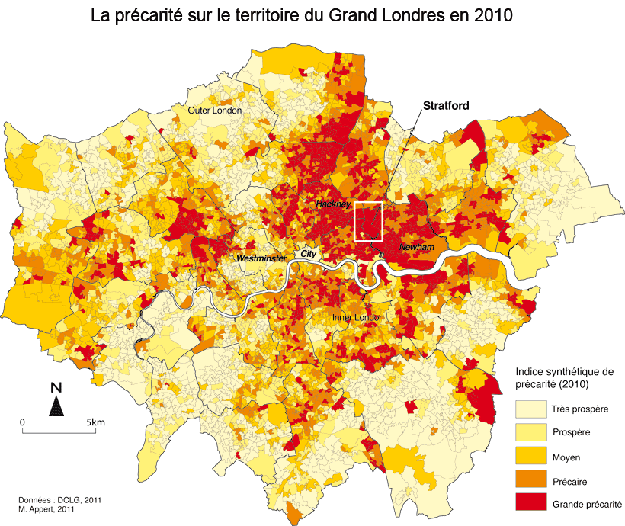
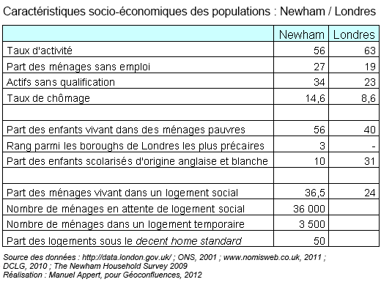
II. Des aménagements qui renforcent l’attractivité.
Pour information
L'indice synthétique de précarité est basé sur une analyse à partir de plusieurs variables socio-économiques :
principaux facteurs de surmortalité
part de la population n'ayant pas dépassé l'enseignement primaire
part de chômeurs dans la population active
part de population non propriétaire de son logement
part de familles monoparentales
superficie moyenne des logements.
2. Les difficultés socio-économiques concernent surtout l’emploi, les revenus et le logement. Le taux de chômage est presque deux fois plus élevé que dans le reste de la ville (14.6% contre 8.6). Plus de la moitié des enfants de Newham vivent dans des familles pauvres (56%). La population y est extrêmement cosmopolite (« face pauvre de l’immigration dans une ville globale » Manuel Appert) puisque seuls 10% des enfants scolarisés ne sont pas issus d’une minorité ethnique. Par ailleurs, une grande proportion de la population vit dans des logements précaires (50%) ou temporaires. Le nombre de ménage en attente d’un logement social (36 000) montre que la pression sur les marchés de la vente et de la location immobilières a été très forte : les prix ont connu une croissance de + 150% depuis 2000 et le logement social se fait de plus en plus rare depuis le right-to-buy (loi autorisant la vente des logements sociaux)
Questions
1. Où sont majoritairement situés les quartiers les plus précaires du Grand Londres ?
2. Quelles difficultés socio-économiques cumulent-ils ?
1. Les quartiers les plus précaires de la capitale sont essentiellement situés à l’Est du Grand Londres, dans les boroughs de Newham et de Hackney.

Slide 11
Schéma
L’organisation d’une ville mondiale : Londres
⇧
⇧
M25
Stratford
⇧
La City
Canary Wharf
Heathrow
Westminster
⇧
Tamise
Vers
l’Europe
⇧
Quartiers pauvres en projet de réhabilitation urbaine
étalement urbain

Slide 12
Schéma
Elaboration de la légende
Limites du Grand Londres
Quartiers des affaires
Structurons la légende : si vous avez correctement collectés les informations au cours de l’élaboration du croquis, vous devriez obtenir 13 figurés expliqués. Il faut maintenant les organiser en tenant compte du sujet à savoir comment s’organise une ville mondiale ?
Organisation générale de la ville
Fonctions de la ville (économique,
politique, culturelle) ➔ rayonnement.
Siège du parlement britannique
Aéroports
Village olympique
⇧
Conseils : pour trouver les trois grandes parties de la légende, reprenez l’introduction dans laquelle les grandes caractéristiques d’une ville mondiale ont été définies. Vous pouvez également regrouper les figurés par catégories.
Réseaux de communication, les transports➔ accessibilité à toutes les échelles de la planète
réseau autoroutier
politique de régénération
urbaine (Thames Gateway)
Problématiques d’une ville mondiale ➔ les réponses spécifiques apportées par Londres
Ceinture verte
aéroports internationaux
⇧
I. Une ville aux fonctions diversifiées et au rayonnement mondial
Ligne de l’Eurostar
Voies ferrées
II. Une accessibilité constamment améliorée
Quartiers précaires en projet de
réhabilitation urbaine
étalement urbain
III. Un territoire en profonde mutation

Slide 13
Croquis
L’organisation d’une ville mondiale : Londres
I. Une ville aux fonctions diversifiées et au rayonnement mondial
Limites du Grand Londres (8.6 millions d’habitants)
Green Belt
Fonctions économiques : central business district
Fonctions politiques : siège des institutions nationales
Village olympique au cœur du rayonnement culturel mondial durant l’été 2012
II. Une accessibilité sans cesse améliorée
1. à l’échelle régionale et nationale
Réseau autoroutier
Voies ferrées
2. à l’échelle européenne et mondiale
ligne de l’Eurostar
Aéroports internationaux
⇧
III. Un espace en profonde mutation
Etalement urbain à contenir
Politique de régénération
urbaine (Thames Gateway)
Quartiers précaires en projet de
réhabilitation urbaine

Slide 14
Schéma
L’organisation d’une ville mondiale : Londres
⇧
⇧
M25
Stratford
⇧
La City
Canary Wharf
Heathrow
Westminster
⇧
Tamise
Vers
l’Europe
⇧

Slide 15
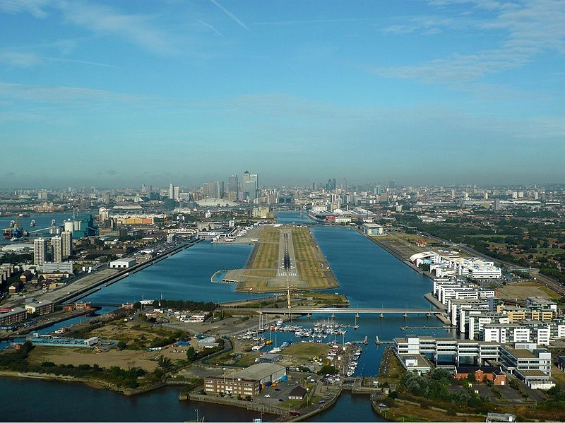
Conclusion
Londres peut donc être définie comme une ville mondiale parmi les plus influentes de la planète. Implantée dans un pays du « Nord », elle permet la circulation de certains flux mondialisés et contrôle, par les réseaux et les compétences qu’elle a développé, une partie de l’économie mondiale (place boursière, sièges des FTN, CBD, concentrations d’activités du tertiaire supérieur, plate-forme logistique…). Elle est un territoire de la mondialisation cosmopolite et attractif culturellement : centre de mire des médias du monde entier durant l’été 2012 (JO), elle est également la ville la plus touristique du monde et jouit d’une renommée internationale pour l’édition, le marché d’art, la variété des spectacles ou l’avant-gardisme des créations architecturales.
Elle a su nouer avec d’autres villes mondiales des relations privilégiées, formant ainsi un réseau hiérarchisé appelé « archipel métropolitain mondial » (liens tissés entre les villes et les régions urbaines d’envergure mondiale. Chaque métropole constitue une « île », un nœud).
Enfin, Londres est au cœur du processus de métropolisation (concentration des hommes et des fonctions de commandement dans les plus grandes villes) qui augmente la fragmentation socio-spatiale : la spécialisation des quartiers, l’augmentation des prix du foncier provoque l’exclusion croissante des populations les plus vulnérables et l’apparition de poches de pauvreté, d’inégalités de plus en plus visibles.
London City Airport qui dessert les CBD (moyens courriers + un long courrier en provenance de New York)

Slide 16
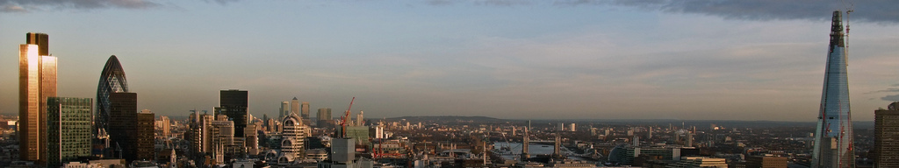
Ressources
Fiche Eduscol
http://cache.media.eduscol.education.fr/file/lycee/43/9/LyceeGT_Ressources_Geo_T_06_Th2_Q2_Territoires_dans_la_mondialisation_213439.pdf
Sur le concept de ville mondiale (globale)
http://globalcities.free.fr/mesure.htm (Saskia Sassen et la théorisation du concept de ville globale)
http://sciences-po.macrocosme.net/cr_exposes/RemiBureau_cr_villesMond.pdf (Qu’est ce qu’une ville mondiale ?)
http://www.cairn.info/revue-l-information-geographique-2006-4-page-6.htm
Londres, ville mondiale
http://geocarrefour.revues.org/5872
http://histoire-geographie.ac-dijon.fr/spiphistoire/IMG/pdf/Londres_Amenager_la_ville.pdf
http://www.cafe-geo.net/article.php3?id_article=1081 (Londres 2012 : 100 mètres ou course de fond ?)
http://www.franceculture.fr/blog-globe-2012-06-27-londres-2012-en-cartes-et-diaporama-les-jo-vitrine-de-la-mondialisation
http://www.metropolitiques.eu/Politique-du-skyline-Shard-et-le.html
http://voyager-comme-ulysse.com/balade-londres/ (photos de Londres de bonne qualité)
Sur les problématiques londoniennes (Manuel Appert)
http://geoconfluences.ens-lyon.fr/doc/transv/Mobil/MobilScient6.htm
http://geoconfluences.ens-lyon.fr/doc/typespace/urb1/MetropScient10.htm (JO 2012)
http://geoconfluences.ens-lyon.fr/doc/typespace/urb1/MetropFaire.htm (visite de Stratford)
http://mappemonde.mgm.fr/num6/articles/art05206.pdf (nombreuses cartes sur Londres)
http://thema.univ-fcomte.fr/IMG/pdf/Thames_gateway_-_un_projet_pour_dynamiser_l_Est.pdf
Ouvrages
« Atlas de Londres : une métropole en perpétuelle mutation » de Manuel Appert/Delphine Papin (Autrement, 2012)
« This is London » Hors série Le Monde, juin 2012
Vue panoramique de Londres depuis la Cathédrale Saint Paul : la City et ses tours à gauche, et sur la droite la Shard Tower,
déjà plus grand bâtiment d'Europe avec ses plus de 300 m de hauteur.

